Slide 1
數位設計概述
數位設計沿革及軟、硬體設備概述

Slide 2
數位設計的定義
數位設計是利用電腦與數位工具來進行創意表達、視覺傳達與功能設計的過程。它的成果通常以「數位檔案」的形式存在，可以在螢幕上觀看、互動，或透過輸出裝置（如印刷、3D 列印、VR/AR 顯示）呈現。

Slide 3
數位設計的核心特徵
數位化媒介
使用電腦、平板、繪圖板等設備完成設計
成品可以不依賴實體載體，直接以檔案形式分享

Slide 4
數位設計的核心特徵
跨領域整合
涉及 平面設計、影像處理、3D 建模、網頁設計、UI/UX 等
不只講美感，也關注互動與使用者體驗

Slide 5
數位設計的核心特徵
高度靈活
可隨時修改與複製
適合快速迭代與跨平台應用（印刷、螢幕、VR 等）

Slide 6
數位設計的核心特徵
工具驅動
軟體：Photoshop、Illustrator、Blender、Figma…
硬體：電腦、繪圖板、VR 裝置、3D 印表機

Slide 7
數位設計在現代生活與產業的應用
網頁、廣告、遊戲、UI/UX、建築、
產品設計、影音

Slide 8
數位設計的發展沿革
早期發展（1950–1980）
多媒體時代（1990–2000）
數位整合時代（2010後）

Slide 9
數位設計的發展沿革
早期發展（ 1950s–1980s ）
電腦繪圖的起源
向量圖與點陣圖的發展
早期設計軟體（AutoCAD、MacPaint 等）

Slide 10
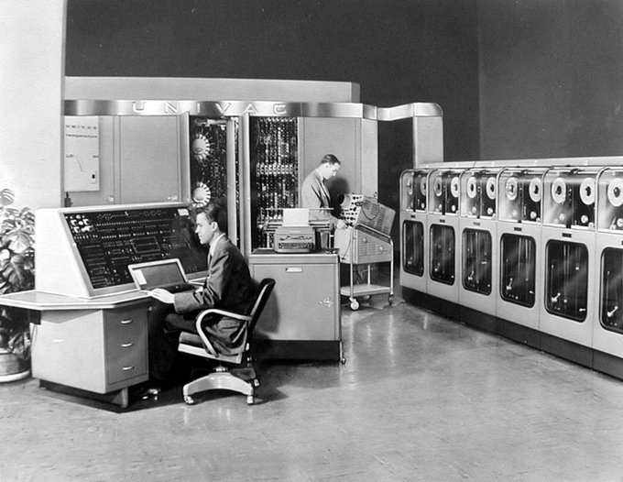
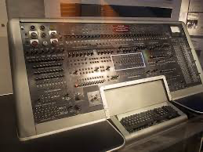
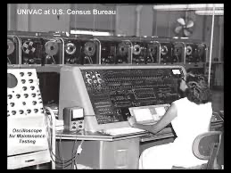
數位設計的發展沿革
早期發展（ 1950s–1980s ）

Slide 11
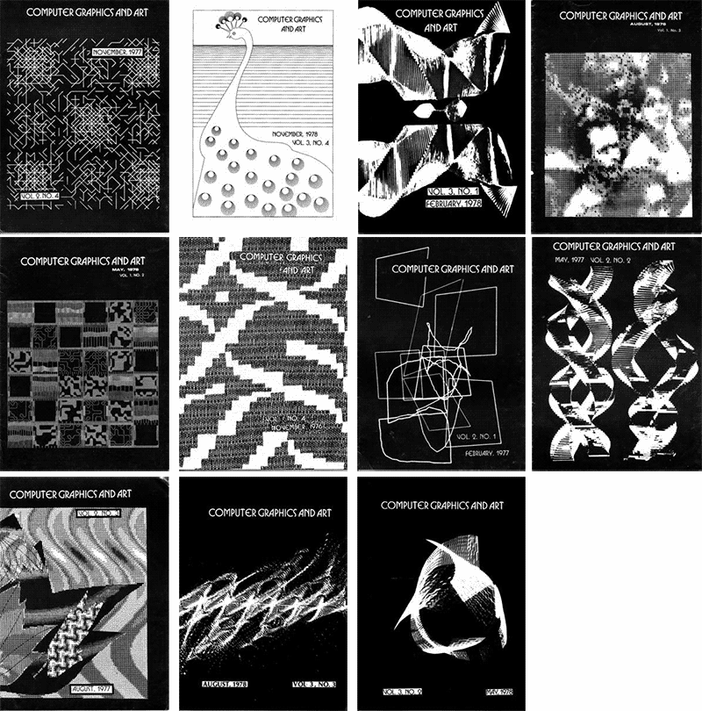
數位設計的發展沿革
早期發展（ 1950s–1980s ）

Slide 12
數位設計的發展沿革
多媒體時代（1990s–2000s ）
Adobe Photoshop 與 Illustrator 的興起
3D 設計與動畫工具（3ds Max、Maya）
多媒體設計與網頁設計崛起

Slide 13
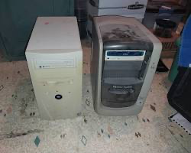
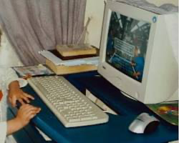
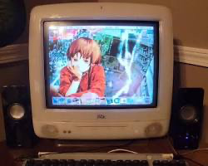
數位設計的發展沿革
多媒體時代（1990s–2000s ）

Slide 14
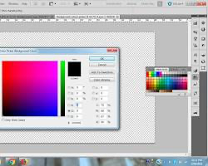
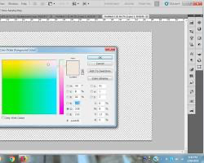
數位設計的發展沿革
多媒體時代（1990s–2000s ）

Slide 15

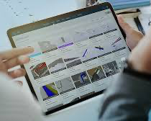
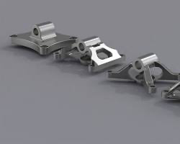
數位設計的發展沿革
多媒體時代（2010s–至今）

Slide 16
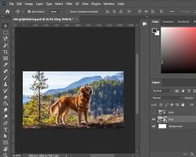
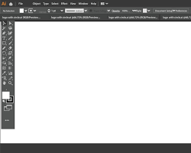
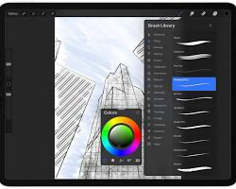
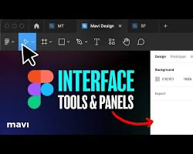
數位設計的發展沿革
數位設計軟體工具
2D 設計軟體：Photoshop、Illustrator、Procreate、Figma

Slide 17
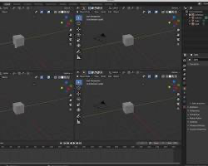
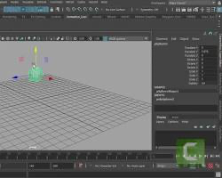
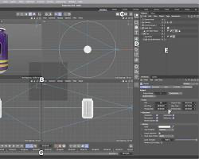
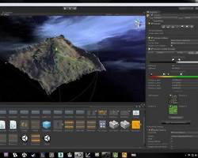
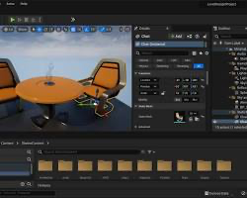
數位設計的發展沿革
數位設計軟體工具
3D 設計與動畫：Blender、Maya、Cinema 4D、Unity、Unreal Engine

Slide 18
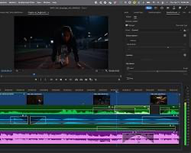
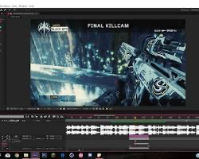
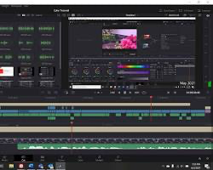
數位設計的發展沿革
數位設計軟體工具
影音後製：Premiere Pro、After Effects、DaVinci Resolve

Slide 19
數位設計的發展沿革
硬體設備演進與應用
電腦與運算能力：從工作站到筆電、平板
以前設計師或工程師要做很複雜的電腦繪圖或運算，只能用超大台、超強的「工作站電腦」，就像一台巨無霸超跑。
現在，隨著科技進步，筆電、甚至平板電腦都能做很多以前只有工作站能做的事。比如，你拿 iPad 就可以畫圖、建模，甚至做簡單動畫。
→ 重點：電腦越來越小、越輕便，但運算能力越來越強。

Slide 20
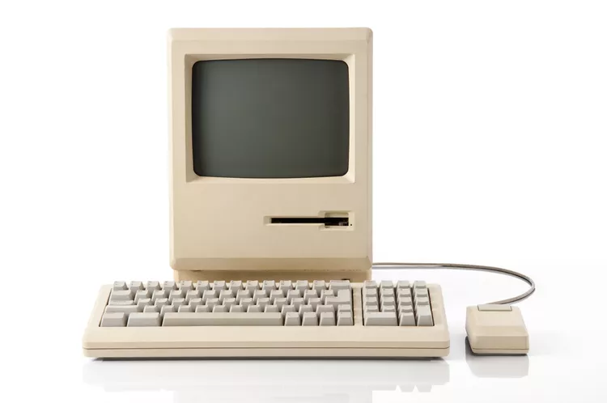
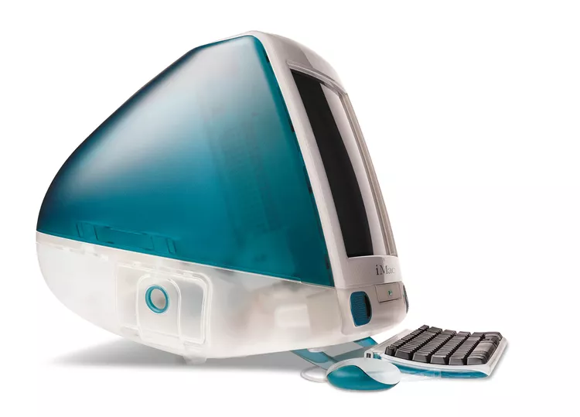
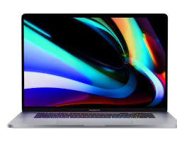
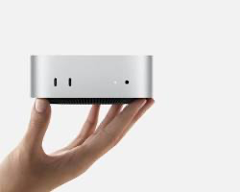
數位設計的發展沿革
硬體設備演進與應用
電腦與運算能力

Slide 21
數位設計的發展沿革
硬體設備演進與應用
輸入設備：滑鼠、繪圖板、觸控螢幕、VR/AR 裝置
滑鼠：最基本的操作工具，就像手指在螢幕外的延伸。
繪圖板：專為畫畫或設計的人準備，用筆直接在板子上畫，電腦就能感應。
觸控螢幕：手機、平板就是這種，直接用手點、滑、畫。
VR/AR 裝置：戴上頭盔或眼鏡，你就能在虛擬世界裡操作，比如戴 VR 畫 3D 圖，或用 AR 把虛擬家具「放到」你的房間裡。
→ 重點：輸入方式越來越自然，從滑鼠 → 手 → 甚至整個身體動作。

Slide 22
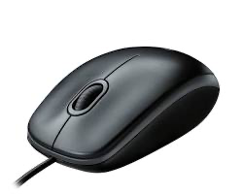
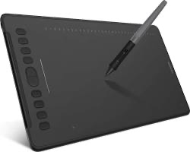
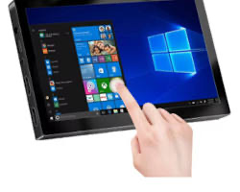
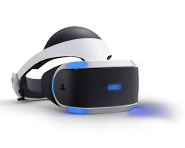
數位設計的發展沿革
硬體設備演進與應用
輸入設備：滑鼠、繪圖板、觸控螢幕、VR/AR 裝置

Slide 23
數位設計的發展沿革
輸出設備：印表機、3D 列印、VR/AR 顯示器
印表機：把電腦裡的圖或文字「印」出來。
3D 列印：不只印紙，還能印立體東西，例如手機殼、玩具零件。
VR/AR 顯示器：讓你「看到」虛擬世界，不只是平面螢幕，而是能環繞四周，像真的在遊戲或設計裡面。
重點：電腦的成果不只是停在螢幕，還能變成「真實的東西」或「沉浸式體驗」。

Slide 24
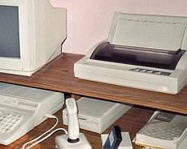
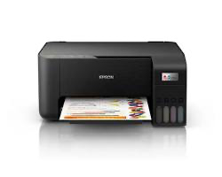
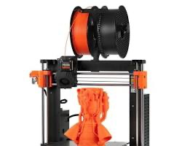
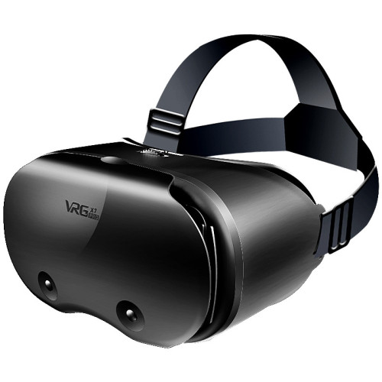
數位設計的發展沿革
硬體設備演進與應用
輸出設備：印表機、3D 列印、VR/AR 顯示器

Slide 25
數位設計的發展沿革
工作環境趨勢：跨平台協作、雲端渲染、遠端設計
跨平台協作：你在家用平板畫草圖，去學校用電腦繼續改，手機上也能看，所有裝置都能接續使用。
雲端渲染：有些電腦太慢，沒辦法自己算出高品質的動畫，就把檔案丟到「雲端伺服器」讓超強電腦幫你算，算完再傳回來。
遠端設計：設計師不用坐在同一間辦公室，大家可以在不同地方同時編輯同一個 3D 模型，像一起玩 Google 文件一樣。
未來的工作，不一定要「電腦在手邊」，只要有網路就能一起完成。

Slide 26
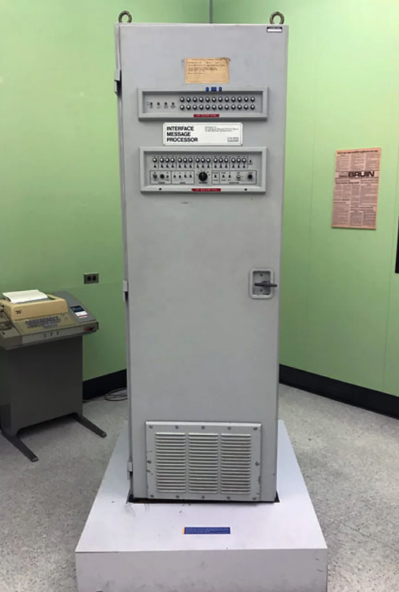
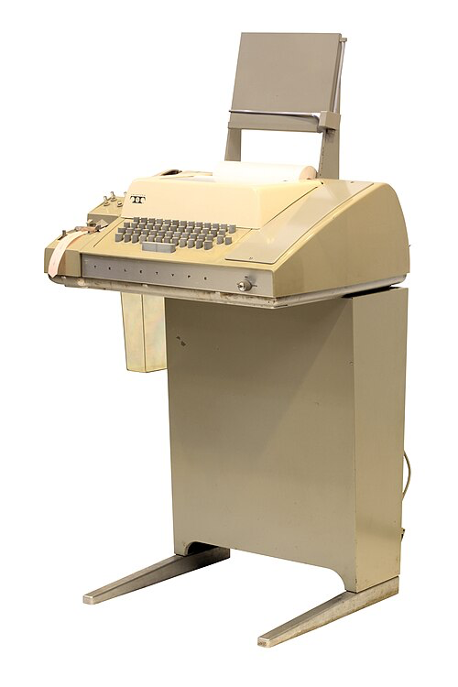
上網裝置發展
早期終端機時代 (1960s-1970s)
ARPANET 於1969年成立，連接4個大學節點，使用終端機透過電話線路進行連接。
代表裝置：
電傳打字機 (Teletype Terminal)：最早的網路終端機
ARPANET終端 (IMP Terminal)：第一個網路介面訊息處理器於1969年8月30日由BBN交付給UCLA
大型主機終端：透過專線連接到大型電腦
只能進行文字輸入輸出，需要專門的電話線路連接

Slide 27
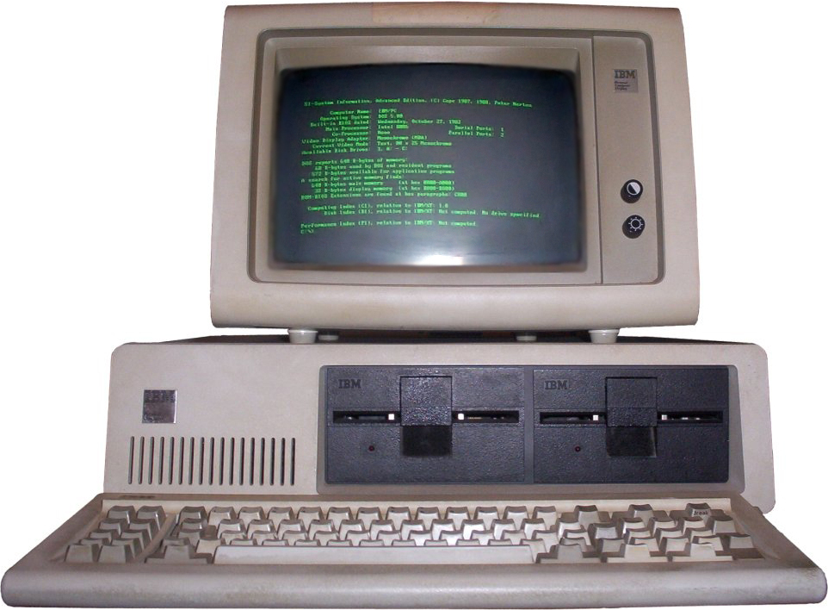
上網裝置發展
個人電腦連網時代 (1980s-1990s)
IBM PC 5150 於1981年推出
透過撥號數據機連接網路

Slide 28
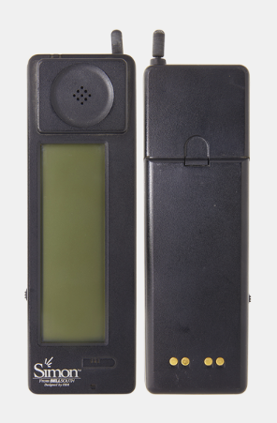
上網裝置發展
早期行動上網時代 (1990s)
IBM Simon於1994年推出，被認為是第一支智慧型手機，具備觸控螢幕和電子郵件功能
Mobile Phone Museum Wikipedia

Slide 29
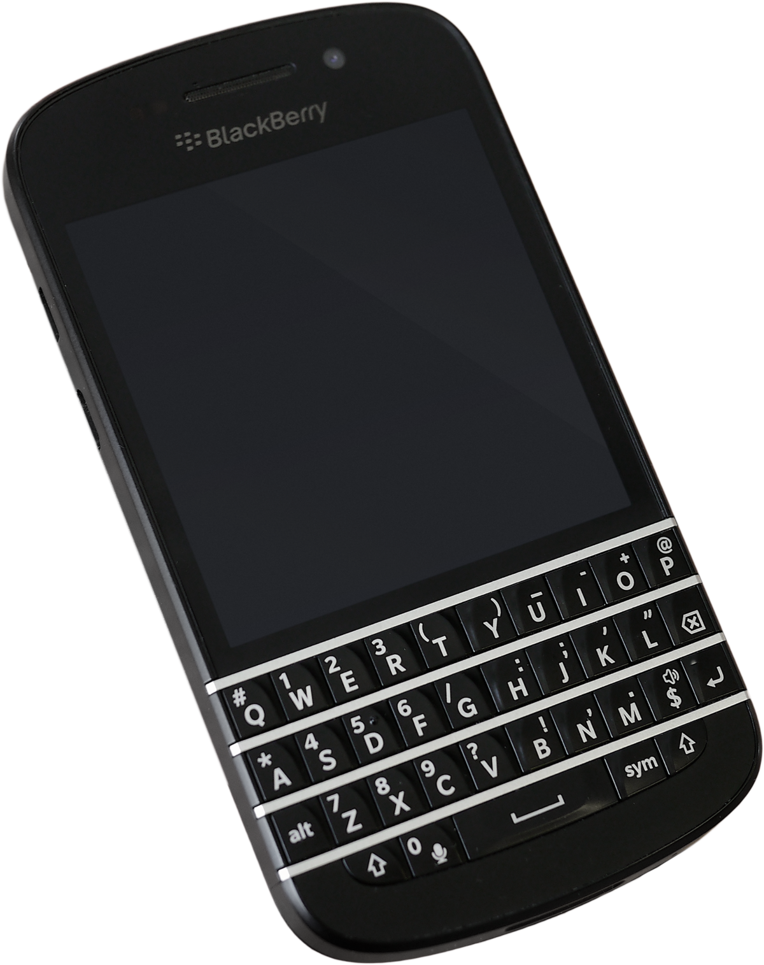
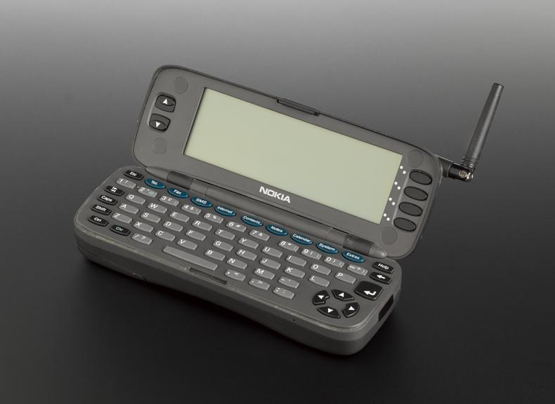
上網裝置發展
網際網路普及時代 (1990s後期-2000s)
家用電腦搭配寬頻網路
撥號/ADSL：家庭上網的主流方式
BlackBerry等商務智慧型手機興起
Nokia 9000 Communicator (1996)

Slide 30
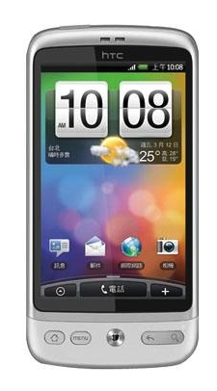
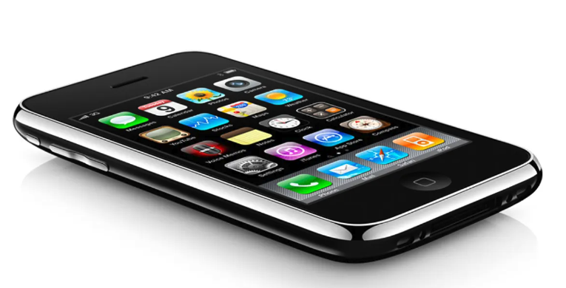
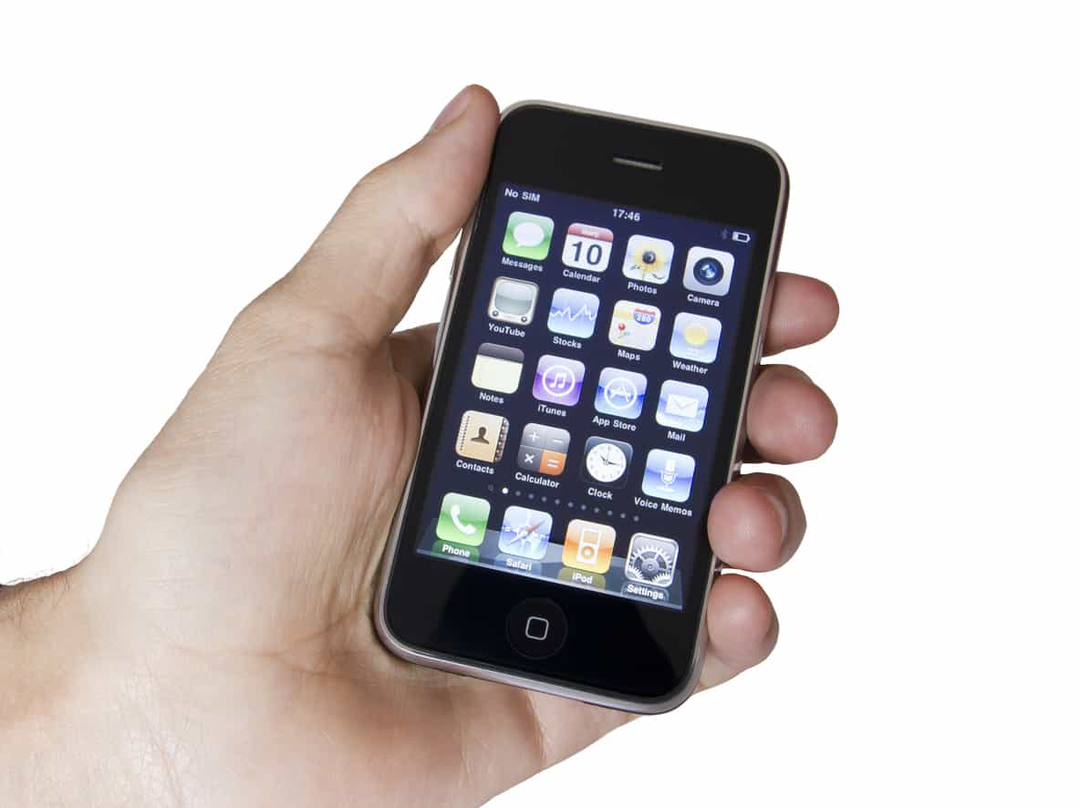
上網裝置發展
行動網路革命時代 (2000s-2010s)
iPhone重新定義智慧型手機
3G/4G行動網路普及
筆記型電腦 + Wi-Fi：無線網路成為標配
上網本 (Netbook)：輕便的網路存取裝置
3G/4G數據卡：筆電的行動網路解決方案
特徵：觸控介面成為主流，應用程式商店興起

Slide 31
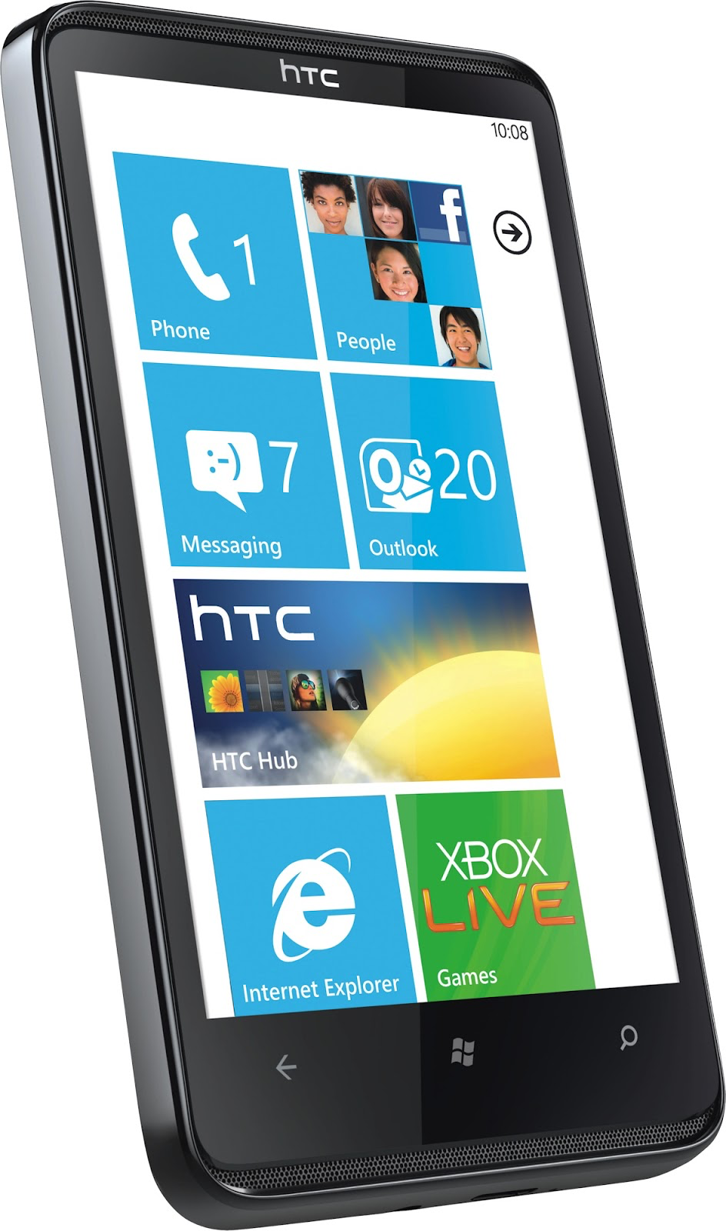
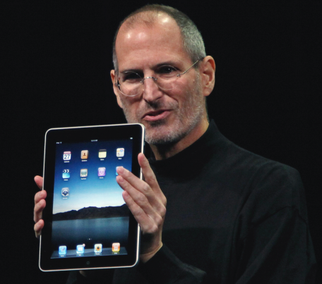
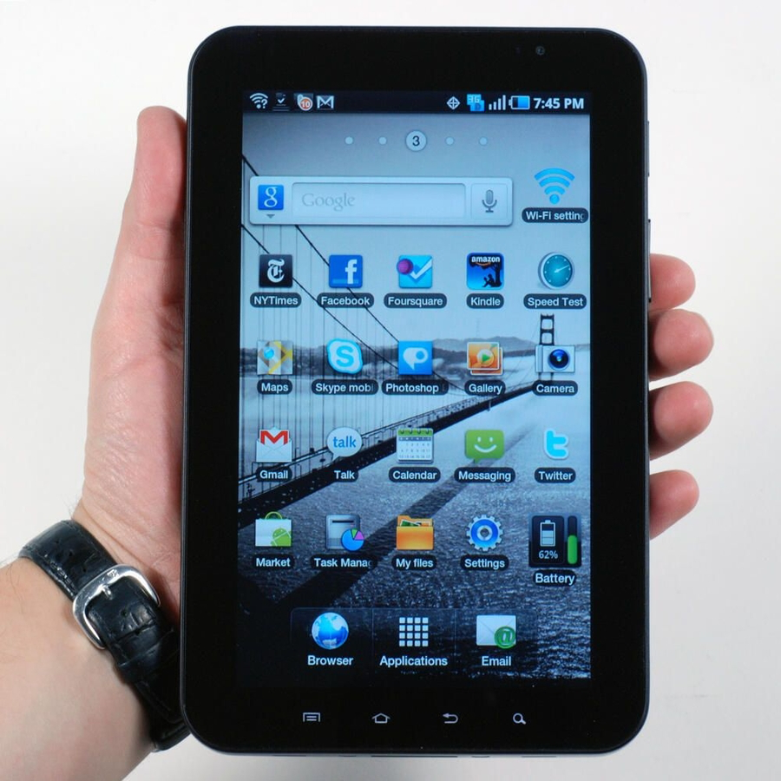
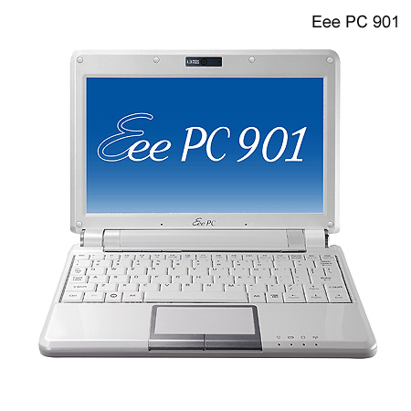
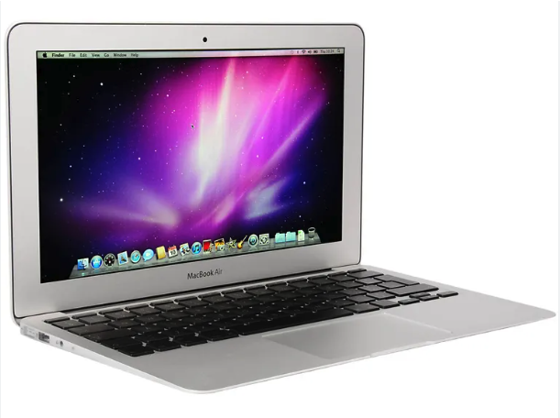
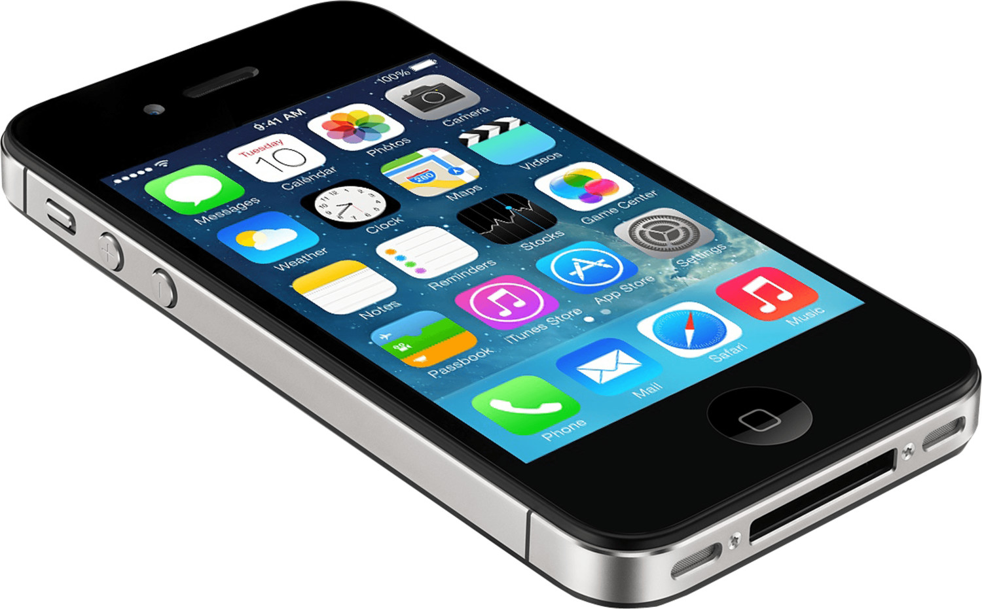
上網裝置發展
平板與雲端時代 (2010-2015)
iPad (2010)：開創平板電腦市場
Android平板：Samsung Galaxy Tab系列
Ultrabook：Intel推動的輕薄筆電概念
4G智慧型手機：iPhone 4S、Samsung Galaxy S系列
Chromebook：Google的雲端筆記型電腦
平板電腦興起，雲端服務開始普及，4G網路提供更快的行動上網速度

Slide 32





上網裝置發展
穿戴與物聯網時代 (2015-2020)
Apple Watch (2015)：智慧手錶市場的領導者
2-in-1筆電：Surface Pro、iPad Pro with Keyboard
智慧音箱：Amazon Echo、Google Home
VR頭戴裝置：Oculus Rift、HTC Vive
物聯網裝置：智慧家電、智慧門鎖、健康監測器

Slide 33





上網裝置發展
5G與AI整合時代 (2020-至今)
5G智慧型手機：iPhone 12系列、Samsung Galaxy S21系列
折疊螢幕手機：Galaxy Fold、iPhone 14 Pro Max
ARM筆電：MacBook Air M1/M2、Surface Pro X
AR/VR裝置：Meta Quest、Apple Vision Pro
AI助理裝置：具備ChatGPT、Siri、Google Assistant的各式裝置
邊緣運算裝置：支援本地AI運算的智慧裝置

Slide 34

網路發展對數位設計的影響
網路發展階段
Web 1.0 時代（1990-2004）
靜態網頁為主，HTML + CSS 基礎設計
網頁設計師需要掌握基礎程式語言
設計重點：版面配置、色彩搭配、字型選擇
工具：Dreamweaver、FrontPage、Photoshop（切版

Slide 35

網路發展對數位設計的影響
網路發展階段
Web 2.0 時代（2004-2010）
動態互動網站興起
Flash 動畫與多媒體設計流行
社群媒體平台設計需求激增
CSS 進階技術、JavaScript 互動效果
工具：Flash、ActionScript、Ajax 技術

Slide 36

網路發展對數位設計的影響
網路發展階段
響應式設計時代（2010-2015）
行動裝置普及，RWD（響應式網頁設計）成為標準
多螢幕尺寸適應設計
HTML5 + CSS3 新技術
Mobile First 設計思維
工具：Bootstrap、Foundation 框架

Slide 37

網路發展對數位設計的影響
網路發展階段
現代網頁設計（2015-至今）
UI/UX 設計分工明確
單頁應用程式（SPA）設計
漸進式網頁應用程式（PWA）
微互動設計、動效設計
工具：Figma、Sketch、Adobe XD

Slide 38
網站發展對設計工作的改變
設計流程革新
傳統設計流程
設計師 → 完稿 → 工程師實作 線性工作模式
溝通成本高
現代協作流程
設計系統（Design System）建立
即時協作工具普及
版本控制與設計交付自動化
設計師與開發者並行作業

Slide 39
網站發展對設計工作的改變
新興設計角色
UI/UX 設計師分工
UI Designer：視覺介面設計
UX Designer：使用者體驗規
Interaction Designer：互動設計專家
Service Designer：服務設計師
技術型設計師
Front-end Designer：懂程式的設計師
Design Engineer：設計工程師
Motion Designer：動效設計師

